Slide 1
PT. RIZKY NIAGA SEJAHTERA
COMPANY PROFILE
AGUSTUS 2016

Slide 2
1. SEKILAS PANDANG

Slide 3
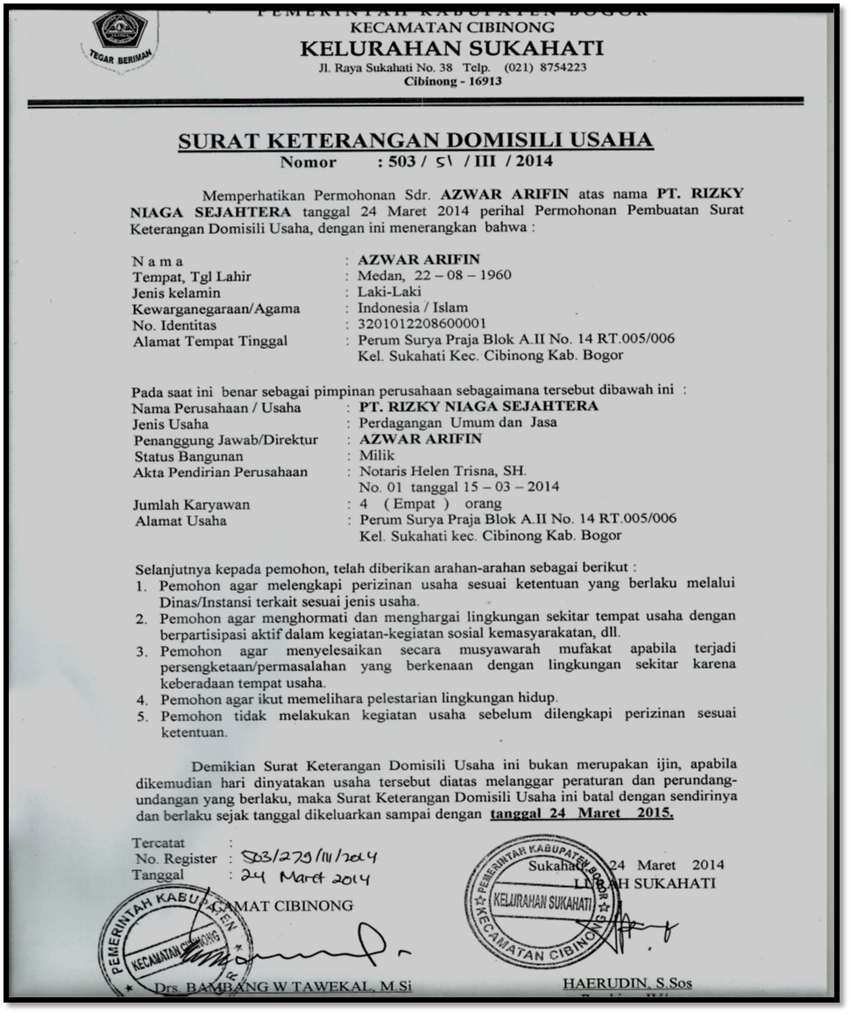
2. LEGALITAS
IJIN DOMISILI PERUSAHAAN

Slide 4
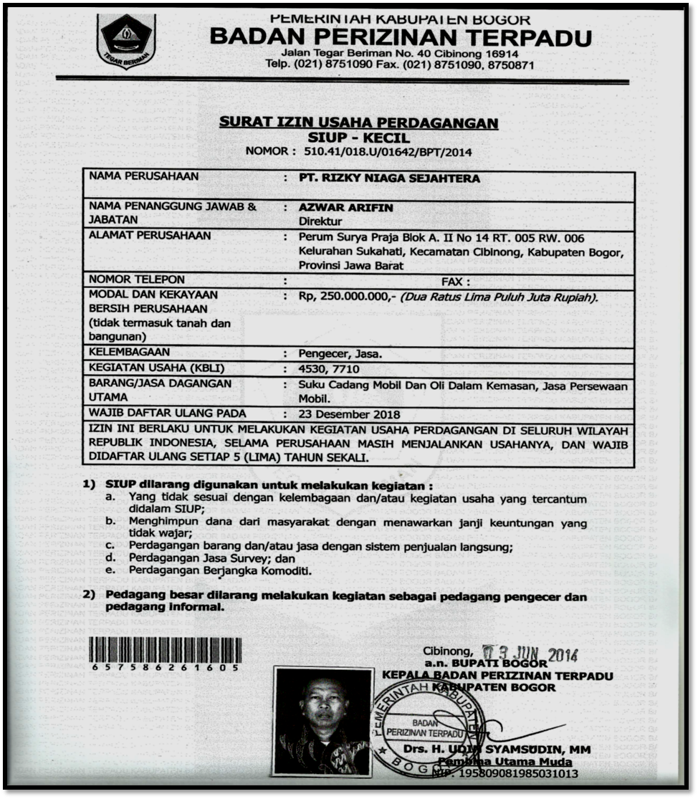
2. LEGALITAS
SURAT IJIN USAHA PERDAGANGAN

Slide 5
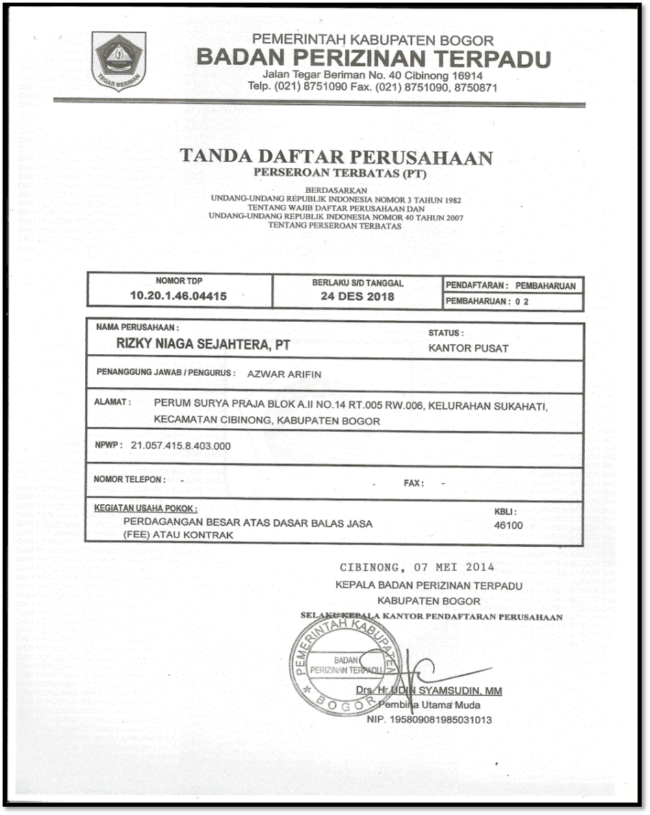
2. LEGALITAS
TANDA DAFTAR PERUSAHAAN

Slide 6
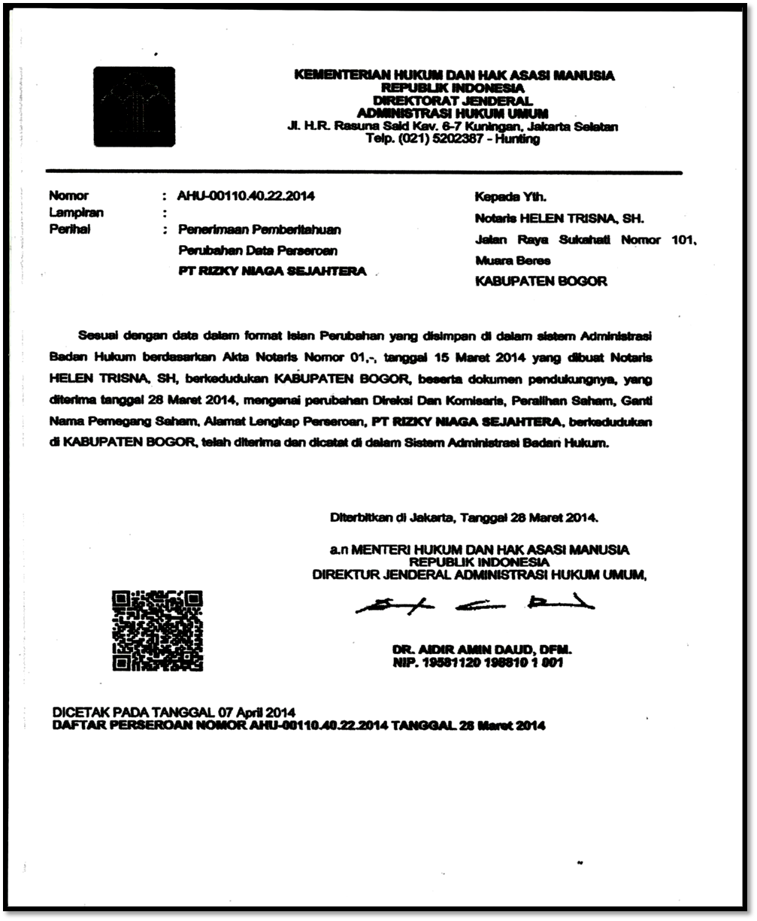
2. LEGALITAS
SURAT PERUBAHAN AKTA PERUSAHAAN

Slide 7
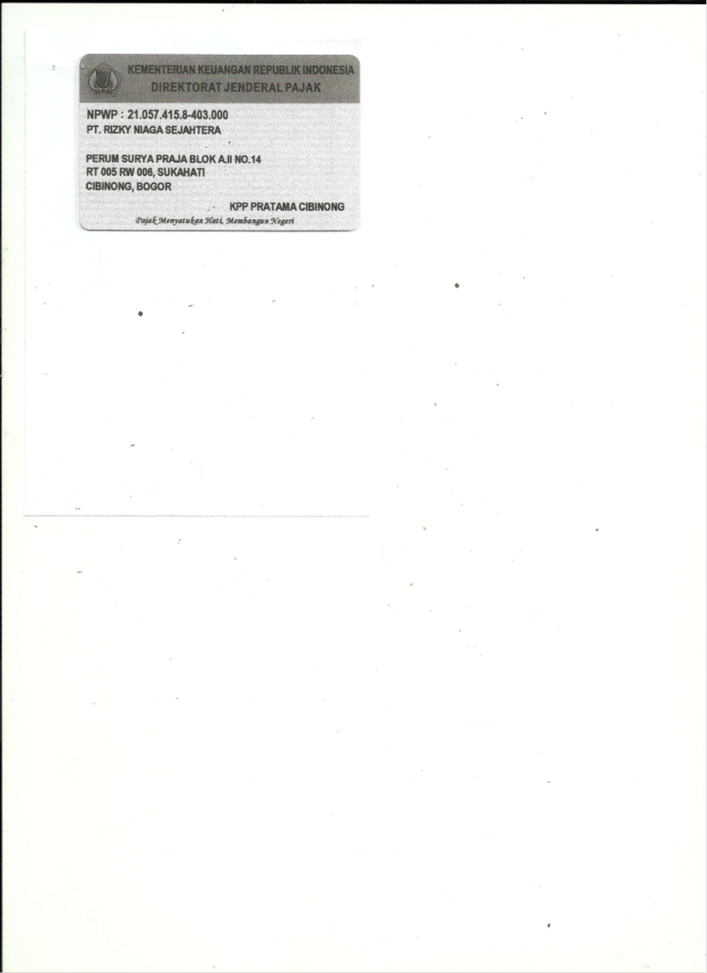
2. LEGALITAS
NOMOR POKOK WAJIB PAJAK

Slide 8
3. STRUKTUR ORGANISASI
DIREKTUR UTAMA
AZWAR ARIFIN
DIREKTUR OPERASIONAL
SYAEFUDIN
DIREKTUR KEUANGAN
RUSWANDI HAPSONO
SUPERVISOR TEKNIK
DEDEN KUSNANDAR
STAFF FINANCE
L. LUSIANA
KOORDINATOR GH KRANJI
IWAN HERMAWAN
STAFF ADMINISTRASI
LIA ANITA
Group Head I
IRFAN M
Group Head II
HARDINI
Group Head III
RUSLAN
Group Head HPM
RAHMAT S
Group Head HPHI
TAUFIK H
Technician
Technician
Technician
ADMIN PRODUKSI
Technician
Technician

Slide 9
4. BIOGRAFI SINGKAT

Slide 10
5. VISI DAN MISI

Slide 11
6. MITRA KERJA

Slide 12
6. MITRA KERJA

Slide 13
6. MITRA KERJA
3.

Slide 14
6. MITRA KERJA

Slide 15
7. POLA BAGI HASIL
DENGAN MITRA KERJA

Slide 16
7. POLA BAGI HASIL
DENGAN KARYAWAN ( GROUP )

Slide 17
7. POLA BAGI HASIL
SIMULASI PENDAPATAN GROUP

Slide 18
8. KETENAGAKERJAAN

Slide 19
8. KETENAGAKERJAAN

Slide 20
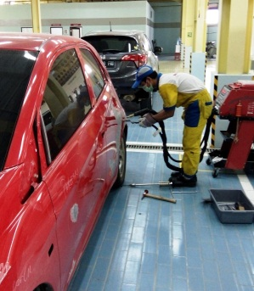
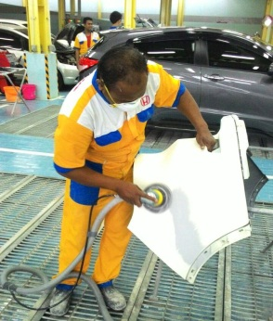
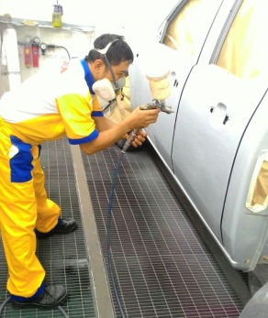
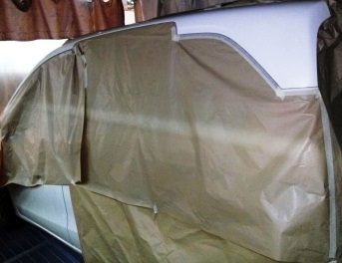
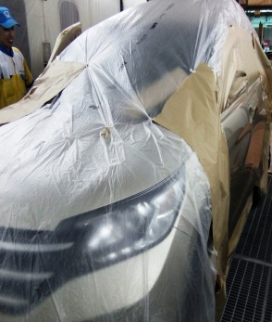
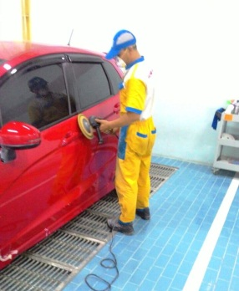
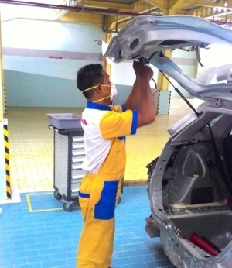
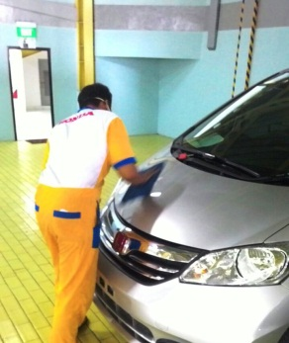
9. PROSES PRODUKSI
Menggunakan Dry Sanding dan Water Base
PANEL REPAIR
PUTTY REPAIR
MASKING
SURFACER
PAINTING
POLISHING
RE ASSEMBLY
FINISHING

Slide 21
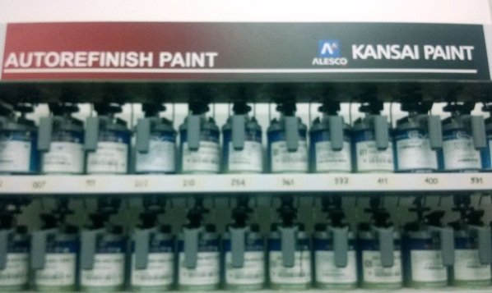
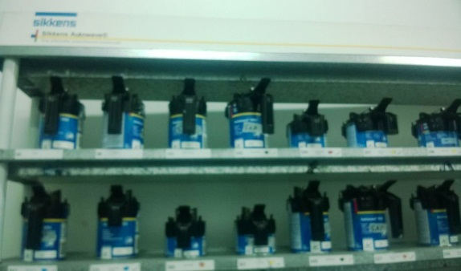
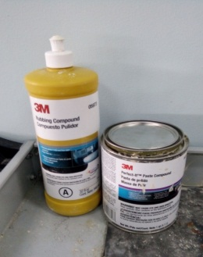
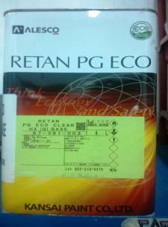
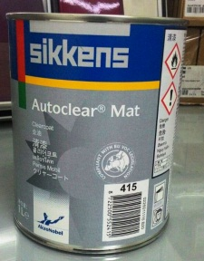
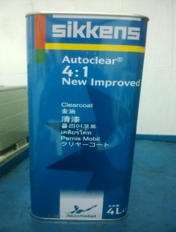
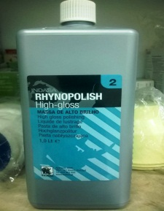
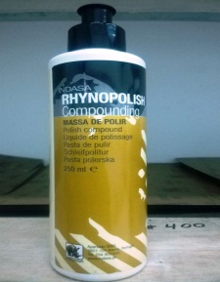
9. PROSES PRODUKSI
Material cat menggunakan Produk Kansai dan Sikken Water Base
Material Poles menggunakan Produk 3M dan Indasa Water Base
MATERIAL CAT KANSAI WATER BASE
MATERIAL CAT SIKKEN WATER BASE
MATERIAL POLES WATER BASE

Slide 22
10. DATA KARYAWAN

Slide 23
TERIMA KASIH

